Slide 1
IF799 - Programação Declarativa de BDs Inteligentes
Prof. Fred Freitas
Linguagem de
Consulta SPARQL
Alberto Trindade Tavares att@cin.ufpe.br
Bruna Carolina Baudel de Santana bcbs@cin.ufpe.br
João Lucas Gomes de Miranda jlgm@cin.ufpe.br
José Paulo Henrique de Melo Fernandes jphmf@cin.ufpe.br

Slide 2

RDF
Modelo de Dados que representa informação através de grafos constituídos por triplas
Elementos de uma tripla: Sujeito, Predicado e Objeto
Uma tripla RDF do DBPedia:
http://dbpedia.org/resource/
Federal_University_of_Pernambuco
Sujeito
dbpedia-owl:city
Predicado
http://dbpedia.org/resource/
Recife
Objeto

Slide 3
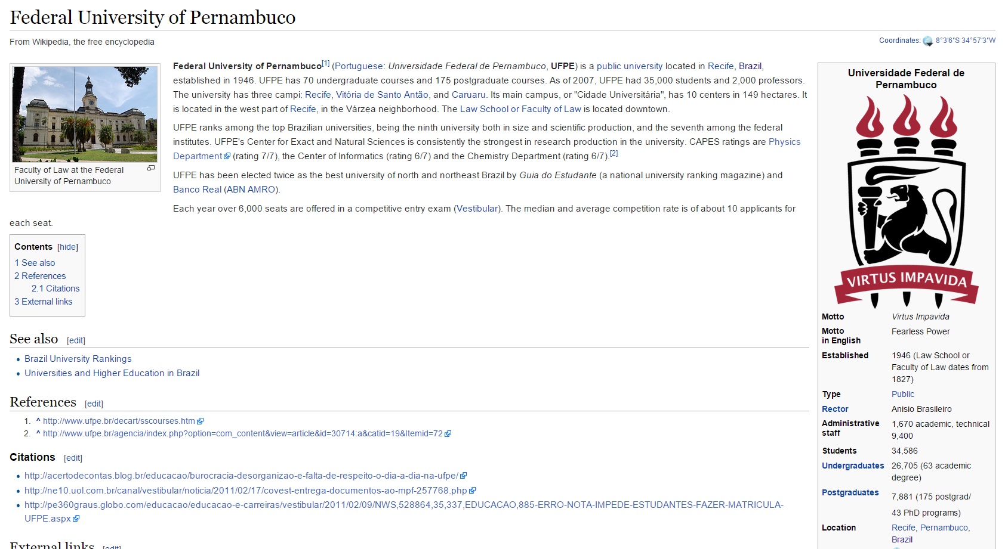
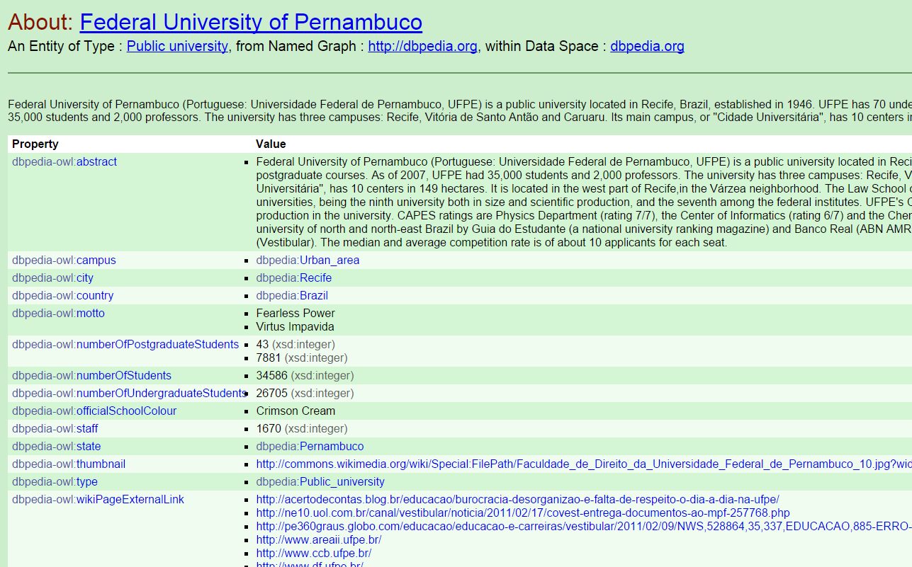
DBpedia

Slide 4
Grafo RDF do DBpedia
http://dbpedia.org/resource/Federal_University_of_Pernambuco
dbpedia-owl:city
http://dbpedia.org/resource/Recife
dbpedia-owl:numberOf
Students
dbpedia-owl:staff
dbpedia-owl:populationTotal
dbpedia-owl:country
34586
1670
1555039
http://dbpedia.org/resource/Brazil

Slide 5

SPARQL
Desenvolvida pela W3C em 2008
Versão estendida do SPARQL se tornou padrão em março de 2013 (SPARQL 1.1)
Linguagem de consulta para dados RDF, permitindo a recuperação de informação contida em grafos
Protocolo de acesso a dados RDF
SPARQL Protocol and RDF Query Language

Slide 6
SPARQL
Exemplo de Consulta SPARQL:
PREFIX rdf: <http://www.w3.org/1999/02/22-rdf-syntax-ns#>
PREFIX foaf: <http://xmlns.com/foaf/0.1/>
PREFIX dbpedia-owl: <http://dbpedia.org/ontology/>
SELECT ?nomeUniversidade
FROM <http://dbpedia.org>
WHERE
{
?universidade rdf:type dbpedia-owl:University .
?universidade foaf:name ?nomeUniversidade .
?universidade dbpedia-owl:country <http://dbpedia.org/resource/Brazil> .
}
ORDER BY ?nomeUniversidade

Slide 7
SPARQL
Representação alternativa, sem repetir a variável do Sujeito:
PREFIX rdf: <http://www.w3.org/1999/02/22-rdf-syntax-ns#>
PREFIX foaf: <http://xmlns.com/foaf/0.1/>
PREFIX dbpedia-owl: <http://dbpedia.org/ontology/>
SELECT ?nomeUniversidade
FROM <http://dbpedia.org>
WHERE
{
?universidade rdf:type dbpedia-owl:University ;
foaf:name ?nomeUniversidade ;
dbpedia-owl:country <http://dbpedia.org/resource/Brazil> .
}
ORDER BY ?nomeUniversidade

Slide 8
SPARQL
Partes de uma consulta SPARQL:
Declaração de Prefixos
PREFIX rdf: <http://www.w3.org/1999/02/22-rdf-syntax-ns#>
PREFIX foaf: <http://xmlns.com/foaf/0.1/>
PREFIX dbpedia-owl: <http://dbpedia.org/ontology/>
SELECT ?nomeUniversidade
FROM <http://dbpedia.org>
WHERE
{
?universidade rdf:type dbpedia-owl:University .
?universidade foaf:name ?nomeUniversidade .
?universidade dbpedia-owl:country <http://dbpedia.org/resource/Brazil> .
}
ORDER BY ?nomeUniversidade
Cláusula de Resultado
Grafos RDF Consultados
Padrão de Consulta
Modificadores de Consulta

Slide 9
Declaração de Prefixos
Especificam namespaces que são utilizados para abreviar as URIS que aparecem no padrão de uma consulta
Padrão de consulta sem o uso de prefixos:
Padrão de consulta com o uso de prefixos:
?universidade <http://www.w3.org/1999/02/22-rdf-syntax-ns#type>
<http://dbpedia.org/ontology/University> .
?universidade <http://xmlns.com/foaf/0.1/name> ?nomeUniversidade .
?universidade <http://dbpedia.org/ontology/country> <http://dbpedia.org/resource/Brazil> .
?universidade rdf:type dbpedia-owl:University .
?universidade foaf:name ?nomeUniversidade .
?universidade dbpedia-owl:country <http://dbpedia.org/resource/Brazil> .

Slide 10
Cláusula de Resultado
Especifica a informação que deve ser retornada da consulta
Lista as variáveis da consulta, que são iniciadas com uma interrogação (?)
Exemplo: ?nomeUniversidade
As variáveis podem corresponder a qualquer nó (recurso ou literal) de triplas RDF do grafo a ser consultado
A cláusula de resultado SELECT retorna uma tabela com os valores, para cada variável, que satisfazem o padrão de correspondência estabelecido no Padrão da Consulta
Também pode ser aplicado funções de agregações sobre as variáveis (Veremos mais tarde)

Slide 11
Grafos RDF Consultados
A Cláusula FROM informa quais serão os grafos RDF consultados pela respectiva consulta SPARQL
O grafo RDF é identificado pela URI da base ou arquivo RDF a ser consultado
Quando o acesso à base é feito através de um SPARQL Endpoint disponibilizado pela mesma, esta cláusula pode ser omitida
Um SPARQL Endpoint é um serviço que implementa o protocolo SPARQL
Permite ao usuário (humano ou máquina) fazer uma consulta a uma base de dados RDF usando a linguagem SPARQL

Slide 12
SPARQL Endpoint
Exemplos de SPARQL Endpoint:
As fontes de dados da Web Semântica tipicamente disponibilizam um SPARQL endpoint
O acesso a um SPARQL endpoint pode ser feito de duas maneiras:
Interface Web fornecida quando se acessa a URI do endpoint por um navegador
Bibliotecas de linguagens de programação
Fonte de Dados | URI do SPARQL Endpoint
DBPedia | http://dbpedia.org/sparql
DBLP RKBExplorer | http://dblp.rkbexplorer.com/sparql/

Slide 13
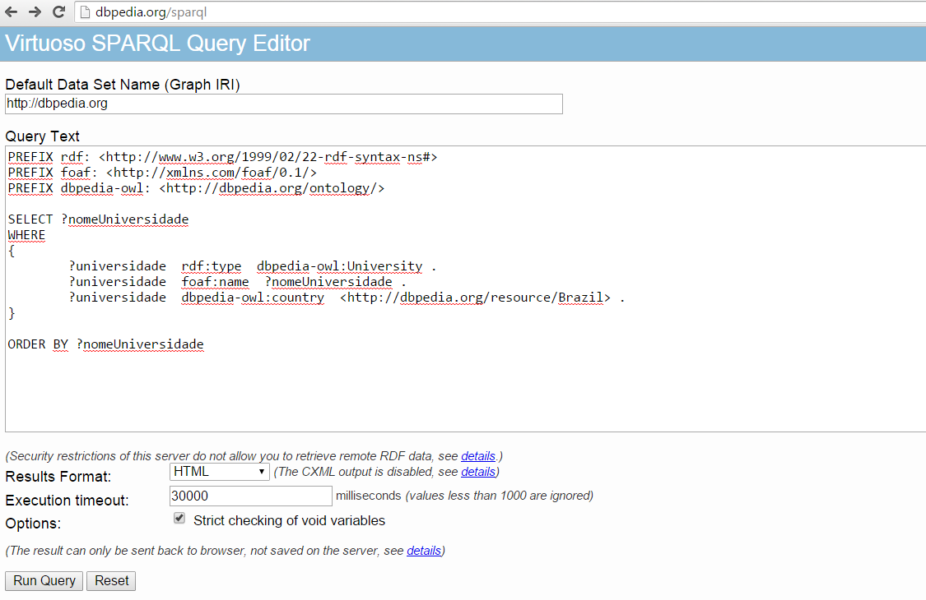
SPARQL Endpoint: Interface Web
DBPedia: http://dbpedia.org/sparql

Slide 14
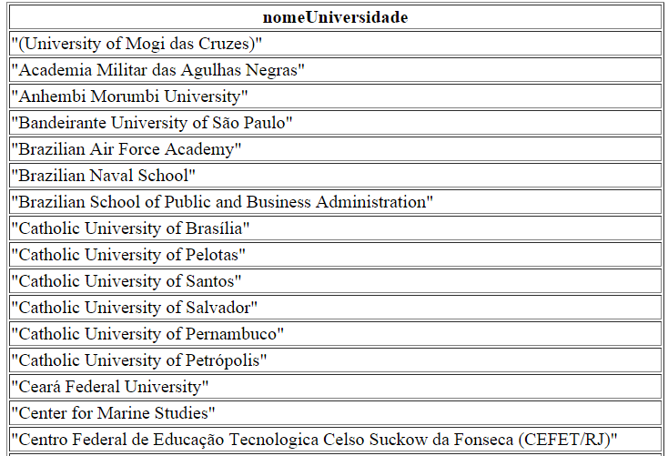
SPARQL Endpoint: Interface Web
Resultado da consulta:

Slide 15
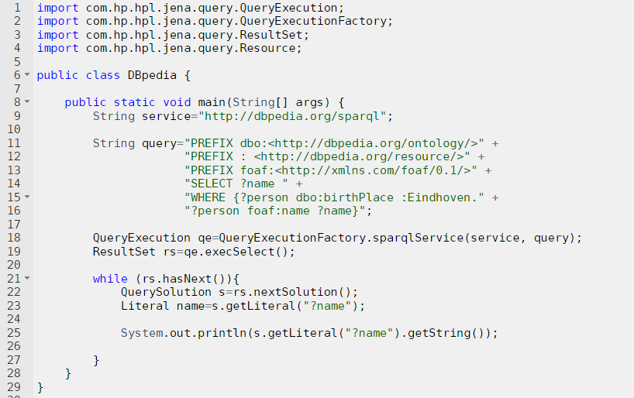
SPARQL Endpoint: Biblioteca
Java: Jena

Slide 16
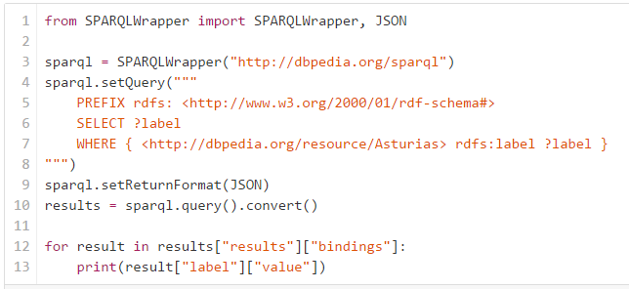
SPARQL Endpoint: Biblioteca
Python: SPARQLWrapper

Slide 17
Padrão de Consulta
Parte da consulta contida na cláusula WHERE
Responsável por descrever os padrões com os quais as triplas resultantes devem estabelecer correspondência
O padrão da consulta é formada por um conjunto de Padrões de Tripla, análogas a uma tripla RDF comum, onde qualquer um dos elementos da tripla pode ser substituído por uma variável
?universidade rdf:type dbpedia-owl:University .
?universidade foaf:name ?nomeUniversidade .
?universidade dbpedia-owl:country <http://dbpedia.org/resource/Brazil> .
Padrão de Tripla

Slide 18
Modificadores de Consulta
Permitem reorganizar o resultado da consulta, através de ordenação, eliminação de resultados duplicados, entre outras modificações.
Os principais modificadores de consulta disponíveis no SPARQL são os seguintes:
ORDER BY
DISTINCT
LIMIT
OFFSET

Slide 19
ORDER BY
Cláusula que especifica a ordem das soluções do resultado
É formada por uma sequência de variáveis da consulta, indicando os comparadores utilizados para a ordenação
Pode ser aplicado, em cada variável, a função ASC() ou DESC(), indicando se a ordem considerada é crescente ou descendente
Default: ASC
Selecionando o nome das universidades brasileiras em ordem alfabética decrescente:
PREFIX ...
SELECT ?nomeUniversidade
WHERE
{ ... }
ORDER BY DESC(?nomeUniversidade)

Slide 20
DISTINCT
Modificador que elimina resultados duplicados, ou seja, não haverá conjunto de valores repetidos para as variáveis especificadas na cláusula SELECT
Selecionando os nomes distintos de universidades brasileiras:
PREFIX ...
SELECT DISTINCT ?nomeUniversidade
WHERE
{
?universidade rdf:type dbpedia-owl:University .
?universidade foaf:name ?nomeUniversidade .
?universidade dbpedia-owl:country <http://dbpedia.org/resource/Brazil> .
}
ORDER BY ?nomeUniversidade

Slide 21
LIMIT
Cláusula que especifica um limite superior do número de resultados retornados pela consulta
Selecionando as dez primeiras universidades brasileiras, segundo a ordem alfabética:
PREFIX ...
SELECT DISTINCT ?nomeUniversidade
WHERE
{
?universidade rdf:type dbpedia-owl:University .
?universidade foaf:name ?nomeUniversidade .
?universidade dbpedia-owl:country <http://dbpedia.org/resource/Brazil> .
}
ORDER BY ?nomeUniversidade
LIMIT 10

Slide 22
OFFSET
Modificador que faz com que os resultados selecionados sejam aqueles a partir de um dado número de resultados
O uso do OFFSET junto ao LIMIT permite a seleção de subconjuntos das soluções da consulta, porém tem que haver a ordenação dos resultados, através do ORDER BY
Selecionando da décima primeira à décima quinta universidade brasileira, segundo a ordem alfabética:
PREFIX ...
SELECT DISTINCT ?nomeUniversidade
WHERE { ... }
ORDER BY ?nomeUniversidade
OFFSET 10
LIMIT 5

Slide 23
FILTER
Cláusula utilizada para restringir os resultados da consulta de acordo com uma condição booleana
Operadores e funções que podem ser utilizadas dentre de uma cláusula FILTER:
Lógicos: !, &&, ||
Matemáticos: +, -, *, /
Comparação: =, !=, >, <, IN, NOT IN, ...
Verificação de Nó: isURI, isBlank, isLiteral, isNumeric
Outros: langMatches, regex, etc.

Slide 24
FILTER
Selecionando o nome das universidades brasileiras que possuem mais de 20.000 alunos:
PREFIX rdf: <http://www.w3.org/1999/02/22-rdf-syntax-ns#>
PREFIX foaf: <http://xmlns.com/foaf/0.1/>
PREFIX dbpedia-owl: <http://dbpedia.org/ontology/>
SELECT ?nomeUniversidade ?numeroEstudantes
WHERE
{
?universidade rdf:type dbpedia-owl:University .
?universidade foaf:name ?nomeUniversidade .
?universidade dbpedia-owl:country <http://dbpedia.org/resource/Brazil> .
?universidade dbpedia-owl:numberOfStudents ?numeroEstudantes .
FILTER (?numeroEstudantes > 20000)
}
ORDER BY ?nomeUniversidade

Slide 25
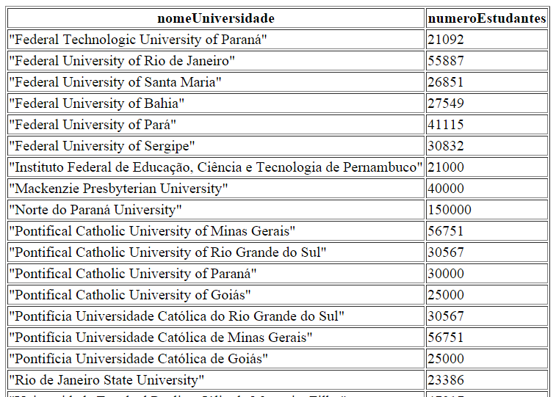
FILTER
Resultado da Consulta:

Slide 26
FILTER
Selecionando o nome das universidades brasileiras que se localizam em cidades grandes (população >= 1 milhão):
PREFIX rdf: <http://www.w3.org/1999/02/22-rdf-syntax-ns#>
PREFIX foaf: <http://xmlns.com/foaf/0.1/>
PREFIX dbpedia-owl: <http://dbpedia.org/ontology/>
SELECT ?nomeUniversidade ?populacaoCidade
WHERE
{
?universidade rdf:type dbpedia-owl:University .
?universidade foaf:name ?nomeUniversidade .
?universidade dbpedia-owl:country <http://dbpedia.org/resource/Brazil> .
?universidade dbpedia-owl:city ?cidade .
?cidade dbpedia-owl:populationTotal ?populacaoCidade .
FILTER (?populacaoCidade >= 1000000)
}
ORDER BY ?nomeUniversidade

Slide 27
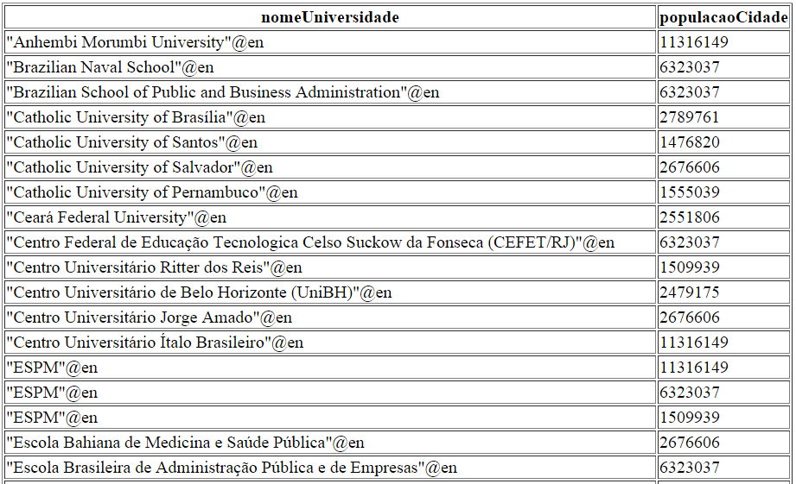
FILTER
Resultado da Consulta:

Slide 28
OPTIONAL
A cláusula OPTIONAL é aplicada em uma parte do padrão da consulta, tornando opcional a satisfabilidade dos padrões de triplas respectivos
Selecionado o nome das universidades brasileiras e o respectivo lema, se houver:
PREFIX rdf: <http://www.w3.org/1999/02/22-rdf-syntax-ns#>
PREFIX foaf: <http://xmlns.com/foaf/0.1/>
PREFIX dbpedia-owl: <http://dbpedia.org/ontology/>
PREFIX dbpprop: <http://dbpedia.org/property/>
SELECT ?nomeUniversidade ?lemaUniversidade
WHERE
{
?universidade rdf:type dbpedia-owl:University .
?universidade foaf:name ?nomeUniversidade .
?universidade dbpedia-owl:country <http://dbpedia.org/resource/Brazil> .
OPTIONAL { ?universidade dbpprop:motto ?lemaUniversidade }
}
ORDER BY ?nomeUniversidade

Slide 29
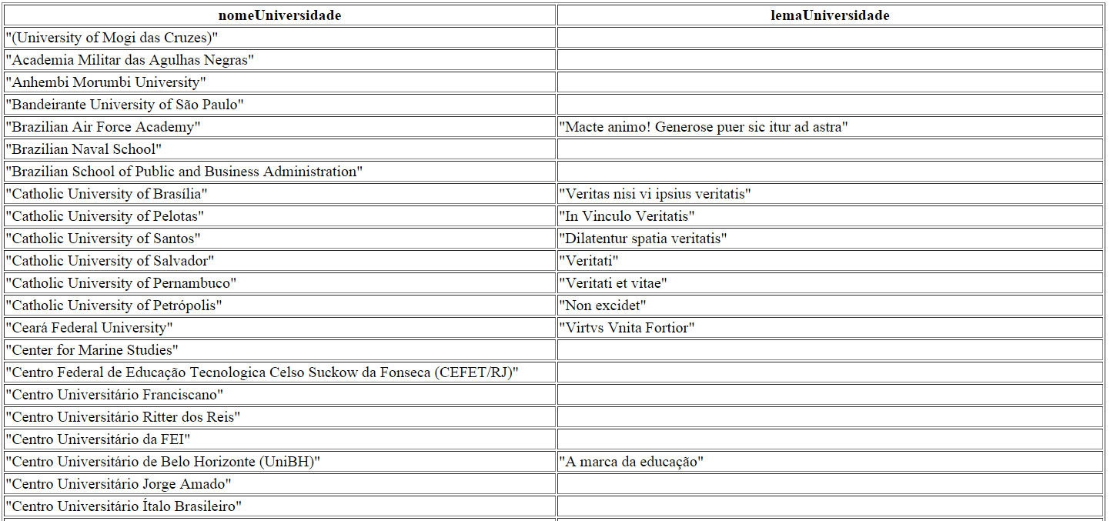
OPTIONAL
Resultado da Consulta:

Slide 30
OPTIONAL
Selecionado o nome das universidades pernambucanas e dos respectivos ex-alunos “famosos”, se houver:
PREFIX rdf: <http://www.w3.org/1999/02/22-rdf-syntax-ns#>
PREFIX foaf: <http://xmlns.com/foaf/0.1/>
PREFIX dbpedia-owl: <http://dbpedia.org/ontology/>
PREFIX dbpprop: <http://dbpedia.org/property/>
SELECT ?nomeUniversidade ?nomeExAluno
WHERE
{
?universidade rdf:type dbpedia-owl:University .
?universidade foaf:name ?nomeUniversidade .
?universidade dbpedia-owl:state <http://dbpedia.org/resource/Pernambuco> .
OPTIONAL { ?exAluno dbpprop:almaMater ?universidade .
?exAluno foaf:name ?nomeExAluno . }
}
ORDER BY ?nomeUniversidade

Slide 31
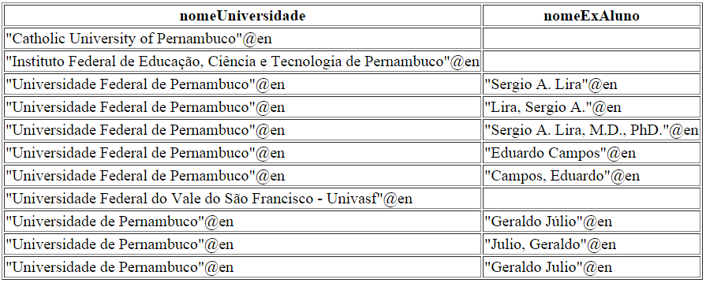
OPTIONAL
Resultado da Consulta:

Slide 32
UNION
A cláusula UNION é aplicado sobre dois padrões de triplas, de tal forma que a solução dos dois lados são inclusos no resultado da consulta
Selecionado o nome de universidades pernambucanas ou baianas:
PREFIX rdf: <http://www.w3.org/1999/02/22-rdf-syntax-ns#>
PREFIX foaf: <http://xmlns.com/foaf/0.1/>
PREFIX dbpedia-owl: <http://dbpedia.org/ontology/>
SELECT ?nomeUniversidade
WHERE
{
?universidade rdf:type dbpedia-owl:University .
?universidade foaf:name ?nomeUniversidade .
{ {?universidade dbpedia-owl:state <http://dbpedia.org/resource/Pernambuco> }
UNION
{?universidade dbpedia-owl:state <http://dbpedia.org/resource/Bahia> } }
}
ORDER BY ?nomeUniversidade

Slide 33
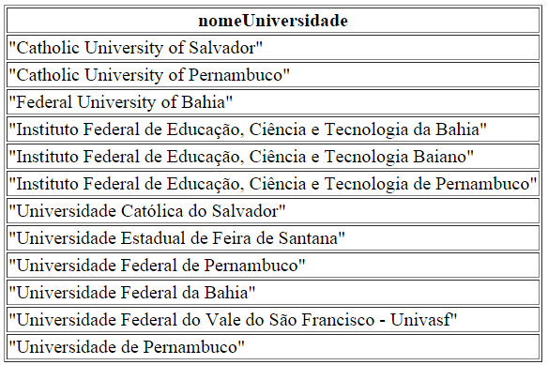
UNION
Resultado da Consulta:

Slide 34
Funções de Agregação
O SPARQL fornece um conjunto de funções de agregações, similares às do SQL, que são aplicados sobre uma variável e retorna valores numéricos dentro de um grupo agregado
Pode ser utilizado o GROUP BY
As principais funções de agregação disponíveis no SPARQL são:
COUNT: número de resultados
SUM: soma de todos os valores
AVG: média aritmética dos valores
MIN: menor valor
MAX: maior valor

Slide 35

Funções de Agregação
O número de alunos da maior universidade pernambucana:
Resultado da Consulta:
PREFIX rdf: <http://www.w3.org/1999/02/22-rdf-syntax-ns#>
PREFIX dbpedia-owl: <http://dbpedia.org/ontology/>
SELECT MAX(?numeroEstudantes) AS ?maiorNumeroEstudantes
WHERE
{
?universidade rdf:type dbpedia-owl:University .
?universidade dbpedia-owl:state <http://dbpedia.org/resource/Pernambuco> . ?universidade dbpedia-owl:numberOfStudents ?numeroEstudantes .
}

Slide 36
Funções de Agregação
Selecionando o nome de universidades públicas brasileiras e a respectiva quantidade de campus (cidades):
PREFIX rdf: <http://www.w3.org/1999/02/22-rdf-syntax-ns#>
PREFIX dbpedia-owl: <http://dbpedia.org/ontology/>
PREFIX dbpprop: <http://dbpedia.org/property/>
SELECT ?nomeUniversidade, COUNT(DISTINCT ?cidade) AS ?numeroCampus
WHERE
{
?universidade rdf:type dbpedia-owl:University .
?universidade dbpprop:type <http://dbpedia.org/resource/Public_university> .
?universidade foaf:name ?nomeUniversidade .
?universidade dbpedia-owl:country <http://dbpedia.org/resource/Brazil> .
?universidade dbpedia-owl:city ?cidade .
}
GROUP BY ?nomeUniversidade
ORDER BY DESC(?numeroCampus)

Slide 37
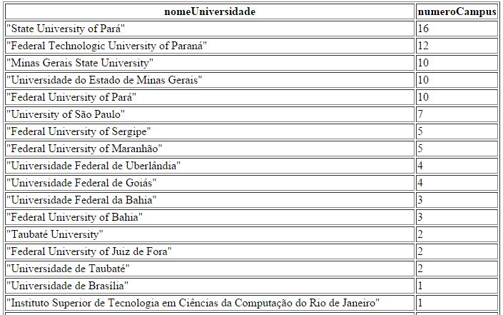
Funções de Agregação
Resultado da Consulta:

Slide 38
Consultas ASK, DESCRIBE e CONSTRUCT
Consultas SELECT são as mais utilizadas por aplicações que consomem dados da Web Semântica, através da extração de dados de grafos RDF
Porém, existem três tipos adicionais de consultas SPARQL:
ASK
DESCRIBE
CONSTRUCT
Seguem a mesma estrutura das consultas SELECT, utilizando a cláusula WHERE com o padrão da consulta

Slide 39
ASK
Tipo de consulta que retorna True ou False
True: o padrão da consulta tem alguma correspondência na fonte de dados consultada
False: não há correspondências
Verificando se existe alguma universidade brasileira com mais de 30.000 alunos de graduação:
PREFIX rdf: <http://www.w3.org/1999/02/22-rdf-syntax-ns#>
PREFIX dbpedia-owl: <http://dbpedia.org/ontology/>
ASK
WHERE
{
?universidade rdf:type dbpedia-owl:University .
?universidade dbpedia-owl:country <http://dbpedia.org/resource/Brazil> .
?universidade dbpedia-owl:numberOfUndergraduateStudents ?numEstudantesGraduacao .
FILTER (?numEstudantesGraduacao > 30000)
}

Slide 40
DESCRIBE
Consultas DESCRIBE são utilizadas para fornecer informações sobre um conjunto de recursos que são especificados logo após a palavra-chave.
O resultado é uma descrição, em RDF, dos respectivos recursos, com os dados contidos na fonte consultada
Descrevendo a Universidade Federal de Pernambuco:
PREFIX rdf: <http://www.w3.org/1999/02/22-rdf-syntax-ns#>
PREFIX foaf: <http://xmlns.com/foaf/0.1/>
DESCRIBE ?ufpe
WHERE
{
?ufpe rdf:type dbpedia-owl:University .
?ufpe foaf:name "Universidade Federal de Pernambuco"@en .
}

Slide 41
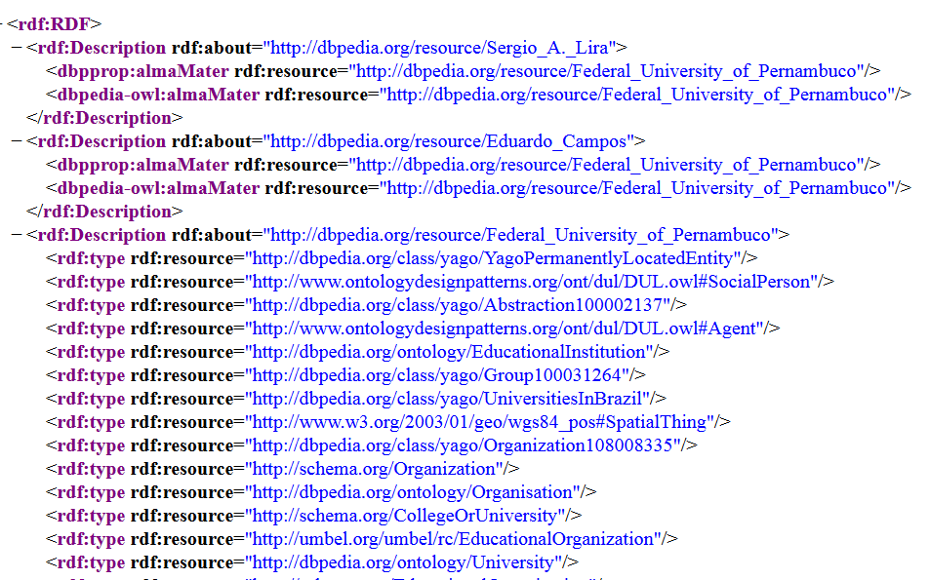
DESCRIBE
Resultado da Consulta (RDF/XML):

Slide 42
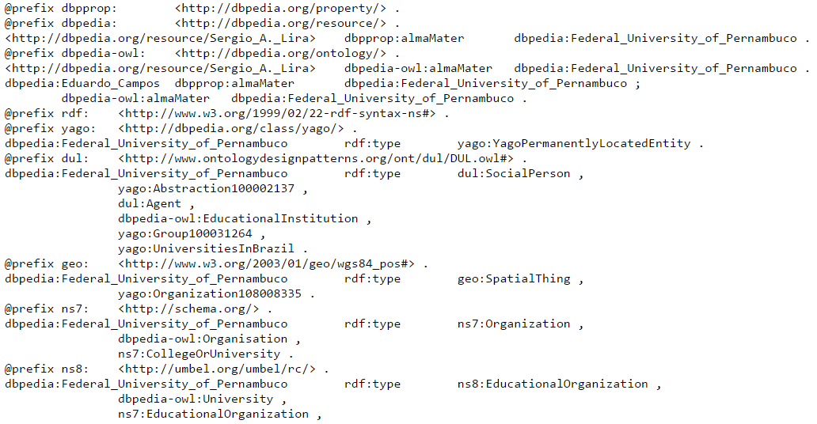
DESCRIBE
Resultado da Consulta (Turtle):

Slide 43
CONSTRUCT
Consultas CONSTRUCT retornam um grafo RDF especificado por um template de grafo
O resultado é um grafo RDF formado através da substituição de cada solução do resultado nas variáveis respectivas do template
Gerando um RDF com os websites de universidades pernambucanas:
PREFIX rdf: <http://www.w3.org/1999/02/22-rdf-syntax-ns#>
PREFIX foaf: <http://xmlns.com/foaf/0.1/>
PREFIX dbpedia-owl: <http://dbpedia.org/ontology/>
CONSTRUCT { ?universidade foaf:homepage ?universidadeWebsite }
WHERE
{
?universidade rdf:type dbpedia-owl:University .
?universidade dbpedia-owl:state <http://dbpedia.org/resource/Pernambuco> .
?universidade foaf:homepage ?universidadeWebsite .
}

Slide 44
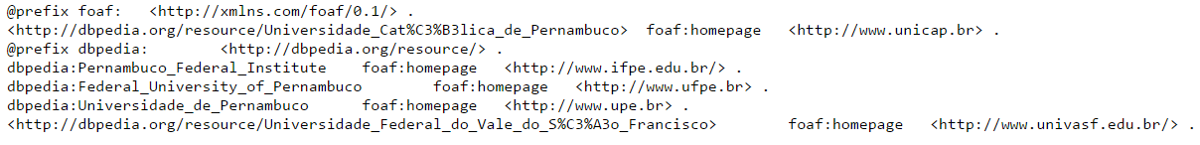
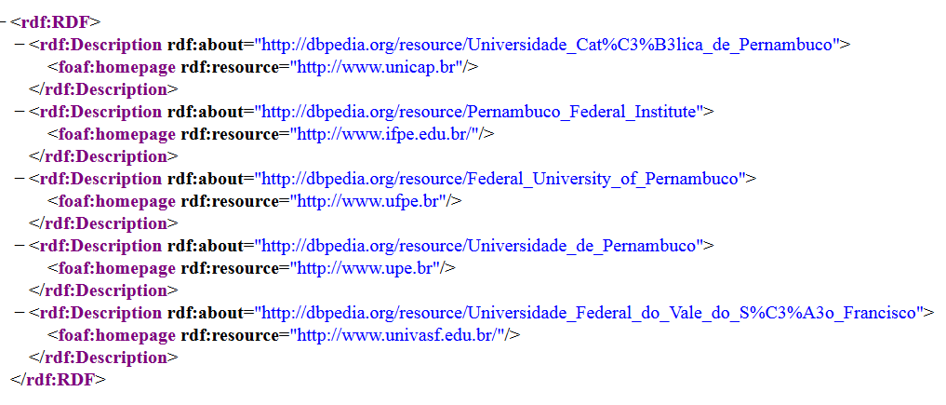
CONSTRUCT
Resultado da Consulta (Turtle):
Resultado da Consulta (RDF/XML):

Slide 45
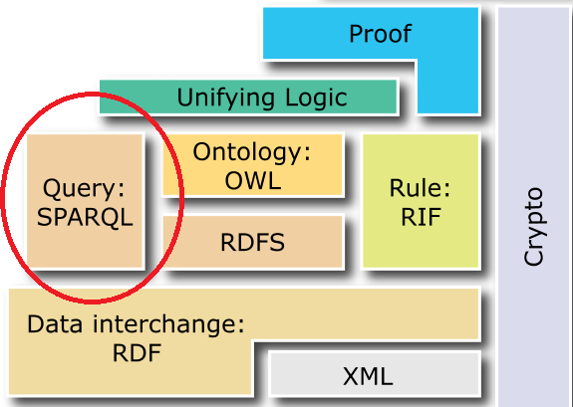
Conclusão
A linguagem de consulta SPARQL permite a recuperação de informações armazenadas em grafos RDF
O SPARQL 1.1 dá suporte a inserção, alteração e deleção de triplas
SPARQL assumiu o papel de ser a linguagem de consulta da Web Semântica

Slide 46
Referências
Bizer, C., Heath, T., Berners-Lee, T. 2009. Linked data - the story so far. In Proceedings of the International Journal on Semantic Web and Information Systems, 5(3), 1-22.
DuCharme, B., 2011. Learning SPARQL. O'Reilly Media, 258 p.
Feigenbaum , L., Prud'hommeaux E. SPARQL By Example: A Tutorial
W3C. SPARQL 1.1 Query Language: http://www.w3.org/TR/2013/REC-sparql11-query-20130321/
Pérez, J., Arenas, M., Gutierrez, C. 2009. Semantics and complexity of SPARQL. In Proceedings of the ACM Transactions on Database Systems, TODS 2009, Nova York, NY, USA, 34(3).

Slide 47
Dúvidas?

